Slide 1
栈
计1904 王泽凯

Slide 2
什么是栈
栈（stack）是一种后进先出的数据结构
如何理解后进先出？ ——把栈当成箱子，元素当成书，用箱子存取书就是栈的使用
栈顶
入栈
1
2
3
栈底

Slide 3
什么是栈
栈（stack）是一种后进先出的数据结构
如何理解后进先出？ ——把栈当成箱子，元素当成书，用箱子存取书就是栈的使用
栈顶
3
出栈
2
1
栈底

Slide 4
栈的实现
分为两种
用数组实现栈
用链表实现栈

Slide 5
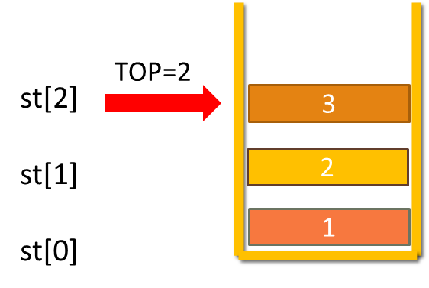
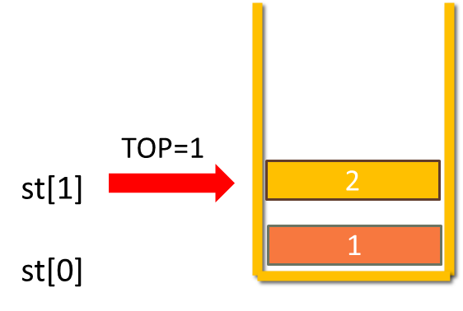
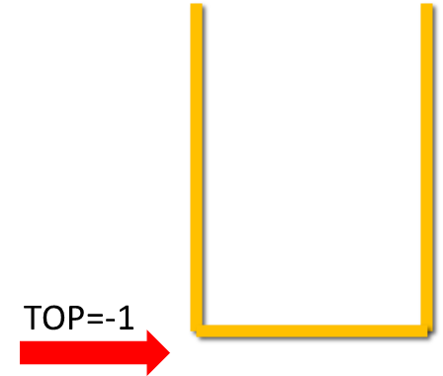
数组实现栈
栈顶指针：始终指向栈的最上方元素的一个标记
通常记为TOP
用数组表示
栈顶指针是int型变量（指下标）
TOP的范围是从0开始
表示栈没有元素（空栈）—TOP的值就是-1
用链表表示
栈顶指针是int*型的指针

Slide 6
栈的常用操作
清空（clear）
获取元素个数（size）
判断是否为空（empty）
进栈（push）
出栈（pop）
取栈顶元素（top）
先创造一个数组，st[100]，令TOP为-1
1.清空（clear）
void clear() {
TOP = -1;
}
2.获取元素个数（size）
int size() {
return TOP + 1;
}

Slide 7
3.判断是否为空（empty）
bool empty() {
if (TOP == -1)return true;
else return false;
}
5.出栈（pop）
void pop() {
TOP--;
}
4.进栈（push）
void push(int x) {
st[++TOP]=x;
}
6.取栈顶元素（top）
int top() {
return st[TOP];
}

Slide 8
C++的STL中的stack容器实现栈
直接调用函数
1.添加头文件
#include <stack>
定义的写法
stack<typename>name;
（这里typename是任意基本数据类型或容器）

Slide 9
（1）push（）
将x如栈，时间复杂度为O（1）
（2）top（）
获得栈顶元素，时间复杂度为O（1）
（3） pop（）
用以弹出栈顶元素，时间复杂度为O（1）
（4）empty（）
检测是否为空，返回true为空，false为非空，时间复杂度为O（1）
（5）size（）
返回栈内元素个数，时间复杂度为O（1）
（6）注意STL没有栈的清空，所以可以用一个while循环实现
while(!st.empty())
{
st.pop();
}

Slide 10

例子
#include <stack>
stack<int>st;
for (int i = 1; i <= 5; i++)
{st.push(i); } //压入1-5
cout << st.top() << endl; //此时顶部为5
st.pop(); //挪出顶部元素
cout << st.top() << endl; //此时顶部为4
if (st.empty())cout << "empty" << endl;
else cout << “not empty” << endl; //判断是否为空
cout << st.size() << endl; //此时元素个数为4
5
4
3
2
1

Slide 11
栈的应用
栈的特点：
1. 后进先出（先进后出）的结构体
2. 限定只能在栈顶进行插入和删除操作。
根据栈的特点，遇到一些问题中的操作，用栈解决可能会方便一些，将最优先的操作置于栈顶，操作后弹出，再进行下一级操作。
求3的阶乘
Func(3)
Func(1)
1
Func(2)
2*Func(1)
Func(3)
3*Func(2)
Func(3)

Slide 12
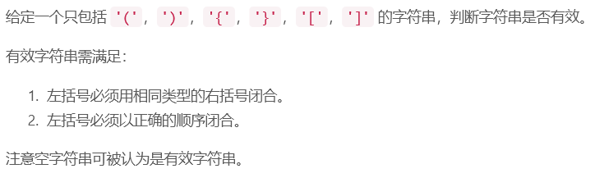
栈的应用例题

Slide 13
思路
1. 右括号左侧必须是与之相对应的左括号
2. 当一对左右括号匹配成功后这两个括号就可以忽略
3. 当有多个左括号连续出现时，须从最后获得的左括号开始判断，判断之后一次向左分析
对左括号的判断符合后进先出的特点（最右侧的左括号先与右括号组合判断）
1.从左往右遍历字符串，遇到左括号将左括号压入栈内
2.遇到右括号，就与栈顶元素（即最近的左括号）判断是否符合要求，若符合就弹出栈顶元素（判断完后忽略这组匹配成功的括号）
3.遍历完字符串后栈为空（所有括号能两两对应并弹出），则字符串符合要求

Slide 14
#include <iostream>
#include <stack>
#include <string>
using namespace std;
bool func(string s)
{
char temp;
stack<char>st; //建立栈
for (int i = 0; i < s.length(); i++)
{
if (s[i] == '(' || s[i] == '{' || s[i] == '[‘)
st.push(s[i]); //如果是左括号，压入栈内
else
{
if (st.empty())
return false; //栈为空说明无左括号了，输出错误
temp = st.top(); //用temp记录弹出的符号
st.pop(); //用弹出最顶部符号

Slide 15
switch (s[i]) { //根据输入的右符号判断是否符合书写规范
case ')’:{ if (temp != '(‘return false; //如果右符号与其左侧符号不对应，输出错误
else break; }
case ‘]’:{ if (temp != ‘[‘return false;
else break; }
case ‘}’:{ if (temp != ‘{‘return false;
else break; }
default:
return false;
} //switch结尾
} //else结尾
} //for循环结尾
if (!st.empty()) return false; //最后如果栈非空，说明没有两两对应，输出错误
} //函数结尾
int main()
{
string s;
cin >> s; //输入字符串
if (func(s)) cout << "ture" << endl;
else cout << "false" << endl;
return 0;
}

Slide 16
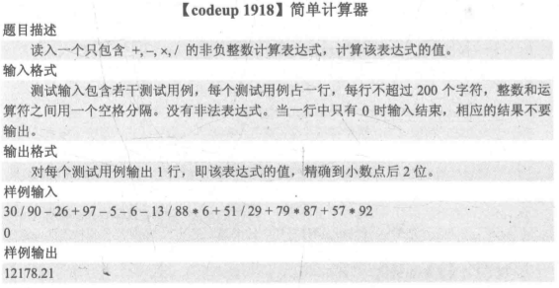

Slide 17
思路
1. 中缀表达式转后缀表达式
用队列或数组存放后缀表达式
用栈临时存放操作符
根据操作符的优先级调整操作符顺序弹出至后缀表达式中
2. 计算后缀表达式
扫描后缀表达式
用栈存放操作数
遇到操作符弹出两个操作数进行计算后将结果压入栈
a+b中缀表达式 ab+后缀表达式
(a+b)*c-(a+b)/e的后缀表达式为：
(a+b)*c-(a+b)/e
→((a+b)*c)((a+b)/e)-
→((a+b)c*)((a+b)e/)-
→(ab+c*)(ab+e/)-
→ab+c*ab+e/-

Slide 18
